Slide 1
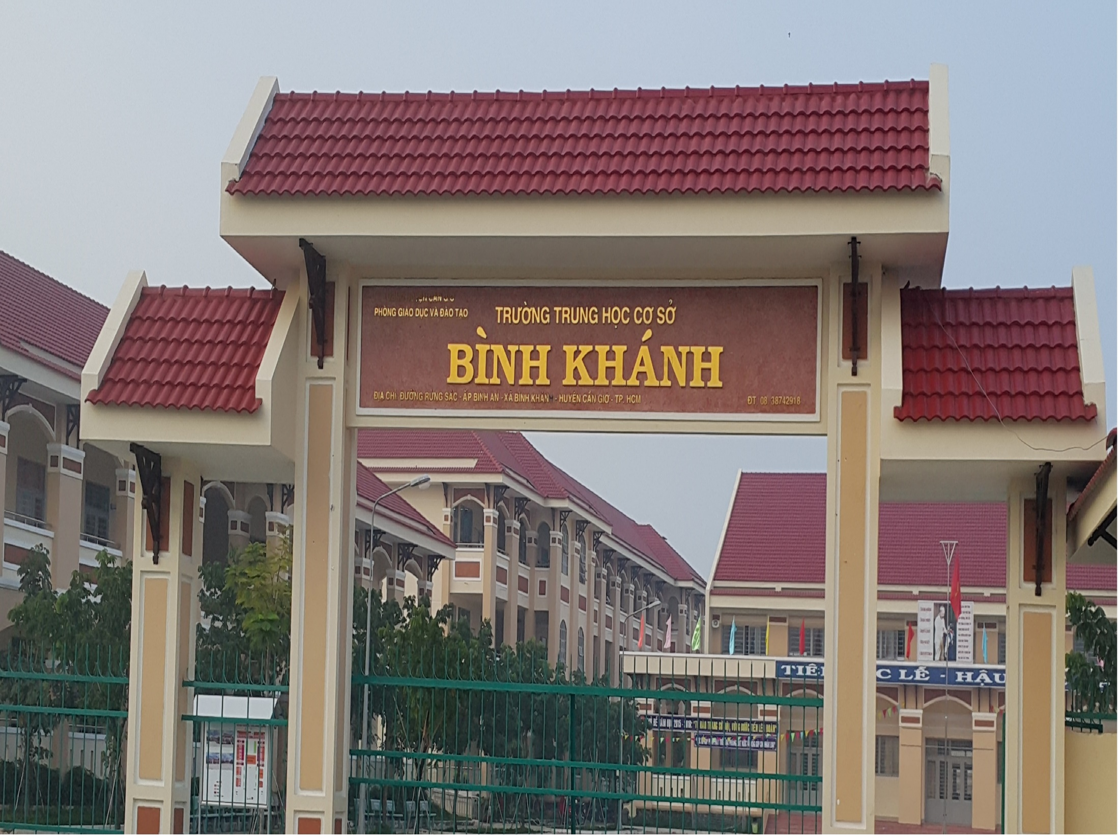
TIN HỌC LỚP 6

Slide 2

CHỦ ĐỀ B. MẠNG MÁY TÍNH VÀ INTERNET
TIẾT 7
BÀI 2: CÁC THÀNH PHẦN
CỦA MẠNG MÁY TÍNH

Slide 3

BÀI 2
CÁC THÀNH PHẦN CỦA MẠNG MÁY TÍNH
Câu hỏi trọng tâm
Thành phần chủ yếu của mạng máy tính
Kể tên một vài thiết bị mạng cơ bản

Slide 4


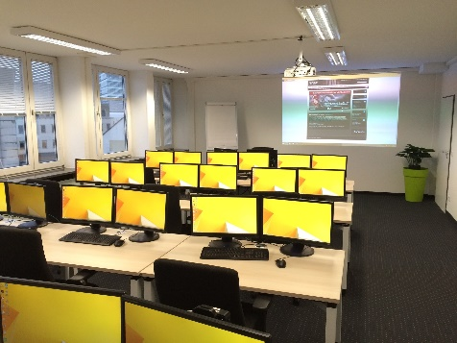

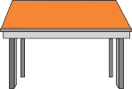



BÀI 2
CÁC THÀNH PHẦN CỦA MẠNG MÁY TÍNH
Giới thiệu bài
Quan sát các tình huống thực tế bên dưới, em có thể gợi ý gì để giải quyết các vấn đề đã nêu trong tình huống?
Tình huống 1
Tình huống 2
Tình huống 3
Lan muốn gửi cho Mai các tệp tin văn bản trong thư mục BAITAP mà không thể sao chép trực tiếp với ổ nhớ di động
Phòng máy trường THCS có 40 máy tính, giáo viên cần quản lý và chia sẻ tài liệu cho học sinh mà không cần phải sao chép trực tiếp
Văn phòng có 3 máy tính nhưng chỉ dùng chung có 1 máy in, làm thế nào để có thể dùng chung máy in cho 3 máy tính
Mạng máy tính có những thành phần chủ yếu nào?

Slide 5

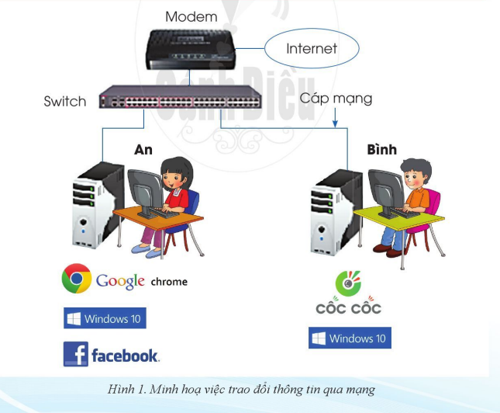
- Quan sát hình 1, chỉ ra máy tính, thiết bị và phần mềm phục vụ bạn An và bạn Bình thực hiện các hoạt động chat, gửi email

Slide 6
BÀI 2
CÁC THÀNH PHẦN CỦA MẠNG MÁY TÍNH
Những thành phần mạng
được phục vụ hai bạn gồm:
Máy tính
Các thiết bị mạng
Những phần mềm thực hiện việc giao tiếp qua mạng

Slide 7
BÀI 2
CÁC THÀNH PHẦN CỦA MẠNG MÁY TÍNH
1. Ba thành phần của mạng máy tính
 - Các máy tính và các thiết bị có khả năng gửi và nhận thông tin qua mạng.
Ví dụ: điện thoại thông minh, ti vi thông minh, máy tính bảng
- Các thiết bị mạng có chức năng kết nối các máy tính với nhau.
Ví dụ: cáp mạng, switch,...
- Những phần mềm giúp con người giao tiếp và truyền thông tin qua mạng.
Ví dụ: hệ điều hành mạng cục bộ, trình duyệt, các mạng xã hội...

Slide 8
2. Thiết bị mạng
Em hãy trả lời các câu hỏi sau
- Trình bày lợi ích của thiết bị mạng?
- Thiết bị mạng thường gặp bao gồm các thiết bị nào?
- Nêu một số loại cáp mạng thông dụng hiện nay?

Slide 9
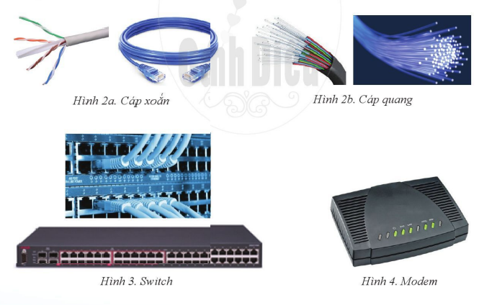
Quan sát các thiết bị mẫu

Slide 10
Qua sát 1
Hãy mô tả sơ lược về hình dạng, cấu tạo và cách sử dụng của từng thiết bị mạng?

Slide 11
Quan sát 2
- Cáp xoắn có lõi đồng và sử dụng dòng điện để truyền thông tin
- Cáp quang sử dụng tia sáng để truyền thông nên lõi làm bằng chất liệu trong suốt.
- Switch: là thiết bị nối trung tâm giúp kết nối các máy tính và thiết bị mạng-Modem là thiết bị biến đổi tín hiệu để truyền qua khoảng cách xa.

Slide 12
BÀI 2
CÁC THÀNH PHẦN CỦA MẠNG MÁY TÍNH
2. Thiết bị mạng
 - Cáp xoắn: có lõi đồng và sử dụng dòng điện để truyền thông tin.
- Cáp quang: sử dụng tia sáng để truyền thông nên lõi làm bằng chất liệu trong suốt.
- Switch: là thiết bị nối trung tâm giúp kết nối các máy tính và thiết bị mạng.
- Modem: là thiết bị biến đổi tín hiệu để truyền qua khoảng cách xa.

Slide 13
LUYỆN TẬP- VẬN DỤNG

Slide 14
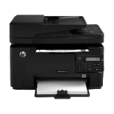
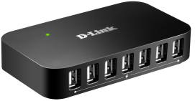
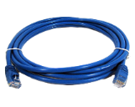

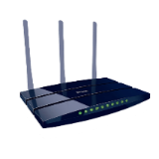
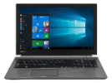

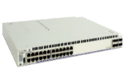


BÀI 2
CÁC THÀNH PHẦN CỦA MẠNG MÁY TÍNH
LUYỆN TẬP
Em hãy quan sát các hình bên dưới và phân loại phù hợp cho các thiết bị:
Thiết bị
kết nối Hub
Máy in
Dây cáp
Thiết bị
định tuyến
Vỉ mạng
Máy tính
Thiết bị
chuyển mạch
Điện thoại thông minh
Thiết bị truy cập mạng không dây
TV thông minh

Slide 15
BÀI 2
CÁC THÀNH PHẦN CỦA MẠNG MÁY TÍNH
LUYỆN TẬP
Loại thiết bị | Tên thiết bị
Các máy tính và thiết bị
Máy in, máy tính, TV thông minh, điện thoại thông minh
Phần mềm giúp con người giao tiếp và truyền thông tin
Trình duyệt, mạng xã hội, hệ điều hành
Vỉ mạng, thiết bị kết nối Hub, thiết bị chuyển mạch, thiết bị định tuyến, Dây cáp, thiết bị truy cập mạng không dây
Các thiết bị mạng

Slide 16
CÂU 1
Các máy tính trong mạng truyền thông tin cho nhau thông qua những thiết bị nào?
ĐÁP ÁN
Các máy tính trong mạng truyền thông tin cho nhau thông qua thiết bị: cáp mạng, Switch và modem

Slide 17
CÂU 2
Em hãy nêu các thành phần của mạng máy tính?
ĐÁP ÁN
Các thành phần cơ bản của mạng máy tính là:
- Các máy tính và thiết bị.
- Các thiết bị mạng.
- Phần mềm giúp giao tiếp và truyền thông tin qua mạng.

Slide 18
CÂU 3
Hãy cho biết các thiết bị và phần mềm nào sau đây thuộc về những thành phần nào của mạng máy tính
1. Cáp xoắn
2. Modem
3. Switch
4. Điện thoại thông minh
5. Trình duyệt Google Chrome

Slide 19
ĐÁP ÁN
1: Thiết bị mạng.
2: Thiết bị mạng
3: Thiết bị mạng
4: Điện thoại thông minh: thiết bị có khả năng gửi và nhận thông tin qua mạng.
5: Trình duyệt Google Chrome: phần mềm giúp con người giao tiếp và truyền thông tin qua mạng.

Slide 20
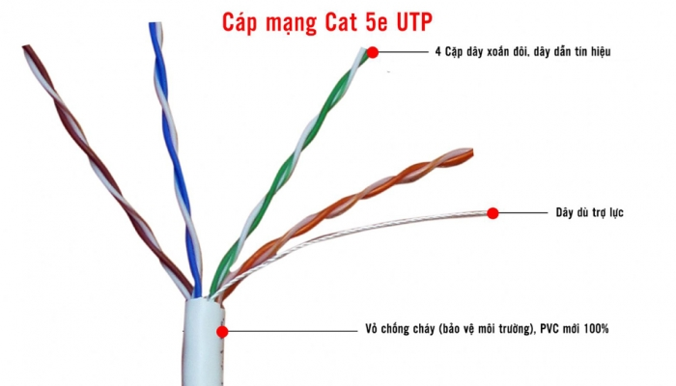
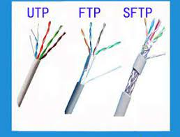
BÀI 2
CÁC THÀNH PHẦN CỦA MẠNG MÁY TÍNH
VẬN DỤNG
1. Tìm hiểu loại cáp tên, kí hiệu, hình dạng, màu sắc, cấu tạo lõi bên trong.
Về nhà

Slide 21
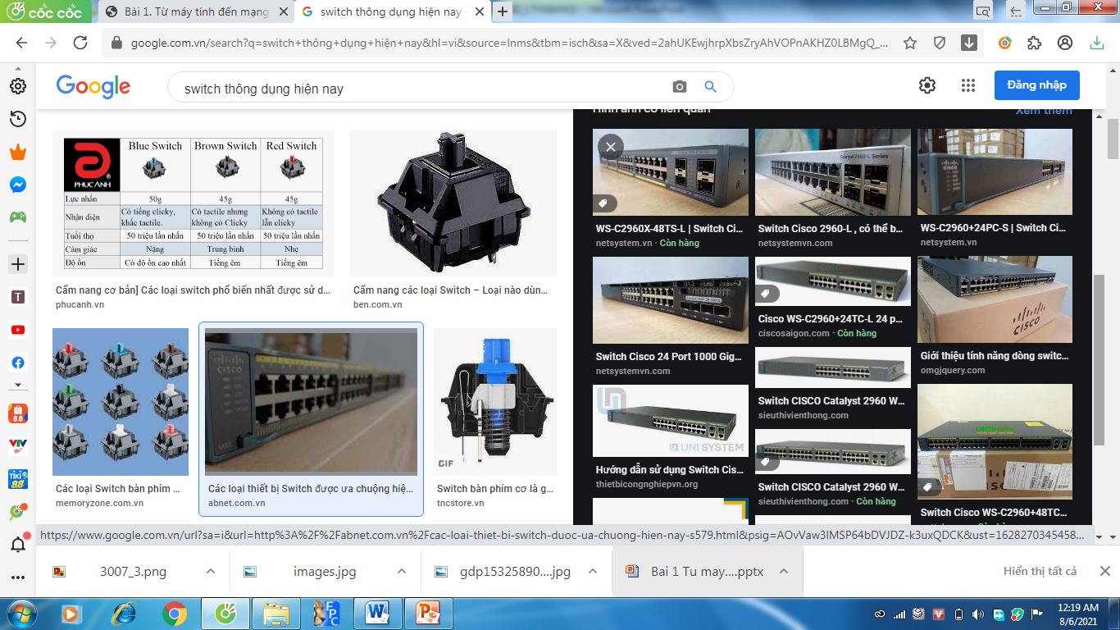
BÀI 2
CÁC THÀNH PHẦN CỦA MẠNG MÁY TÍNH
VẬN DỤNG
2. Tìm hiểu hình dạng, hãng sản xuất, số cổng cắm cáp 2 loại switch thông dụng.

Slide 22
TÓM TẮT BÀI HỌC
Ba thành phần mạng máy tính là:
Các máy tính và các thiết bị có khả năng gửi và nhận thông tin qua mang.
Các thiết bị mạng có chức năng kết nối các máy tính với nhau.
Những phần mềm giúp con người giao tiếp và truyền thông tin qua mạng.

Slide 23
HƯỚNG DẪN VỀ NHÀ
Tìm hiểu về tên, kí hiệu, hình dạng, màu sắc, cấu tạo lõi bên trong của các loại cáp mạng thông dụng.
Tìm hiểu về hình dạng, hãng sản xuất, số cổng cắm cáp của thiết bị Switch thông dụng.
Ôn lại các kiến thức vừa học.
Xem trước bài 3: “MẠNG CÓ DÂY VÀ MẠNG KHÔNG DÂY”

